Slide 1
Presentación Portafolio Título “AquaSave”
Ingeniería Informática
Escuela de Informática y Telecomunicaciones
Sede Puente Alto
2025

Slide 2

Jerson Lienlaf
Jefe Proyecto
Liderar el proyecto.
INTEGRANTES DEL PROYECTO
Cristóbal Sanhueza
Tester
Testear página web y asegurar calidad.
Claudio Canales
Analista Programador
Desarrollo del software.
Sebastian Rodriguez
QA
Encargado de la calidad del software.

Slide 3
Descripción del Proyecto
Problemática
Descripción:
El consumo de agua en los hogares y comunidades chilenas carece de un control efectivo, lo que provoca un gasto innecesario de un recurso esencial y un aumento en las cuentas mensuales. La ausencia de herramientas de monitoreo, sumada a la falta de concientización sobre el impacto del consumo excesivo, agrava la problemática, afectando tanto a la economía familiar como a la sostenibilidad ambiental.
Propuesta de solución
Descripción:
Medir y monitorear en tiempo real el consumo de agua en los hogares.
Detectar fugas o consumos inusuales de forma automática.
Proporcionar alertas y recomendaciones personalizadas para reducir el gasto.
Ofrecer reportes visuales que permitan al usuario evaluar su progreso y comparar su consumo con meses anteriores.
Este sistema fomentará hábitos responsables, reducirá los costos asociados al consumo y contribuirá a la preservación del recurso.
El sistema contará con plataforma web y web, una para administrador y otra para negocio

Slide 4
Objetivo General
Desarrollar e implementar una solución tecnológica integral (plataforma web y web) que permita a los hogares y comunidades chilenas monitorear, gestionar y optimizar en tiempo real el consumo de agua potable, con el fin de reducir los costos mensuales asociados al servicio, prevenir pérdidas por fugas, y fomentar prácticas sostenibles en el uso del recurso hídrico, contribuyendo así tanto a la economía familiar como a la preservación del medio ambiente
Objetivos Específicos
Implementar dispositivos de medición y recolección de datos para el consumo de agua en hogares y comunidades.
Desarrollar una plataforma web y móvil que visualice el consumo en tiempo real de manera clara e intuitiva.
Generar alertas automáticas ante consumos excesivos o detección de fugas.
Analizar los datos recolectados para proporcionar recomendaciones de uso eficiente y sostenible del agua.
Fomentar la conciencia ambiental y el ahorro de recursos mediante la educación y el seguimiento del consumo.

Slide 5
Alcances
Que hace el Sistema:
El proyecto contempla el desarrollo e implementación de dos plataforma web para el monitoreo en tiempo real del consumo de agua en los hogares. Incluirá funciones como detección de fugas, alertas, recomendaciones personalizadas y reportes visuales. También se integrarán sensores de medición y se realizará una prueba piloto en un grupo reducido de usuarios.
Qué no hace:
Alcance del Mercado: El proyecto está enfocado exclusivamente en la falta de control y gestión del consumo de agua en hogares y comunidades chilenas. Esto significa que no tiene como objetivo el monitoreo de consumo a nivel industrial, agrícola o de grandes empresas.
Desarrollo de Hardware: Aunque el proyecto busca "integrar dispositivos de medición y recolección de datos", el desarrollo de los dispositivos de hardware de IoT (Internet de las Cosas) en sí mismos no está explícitamente dentro de las actividades. El enfoque principal es la plataforma tecnológica (software web).
Despliegue Comercial a Gran Escala: El proyecto se desarrolla dentro de un marco académico con una duración de 3 meses aproximadamente, lo que lo limita a ser una prueba de concepto o un prototipo. No se menciona la comercialización ni un despliegue masivo como parte de su alcance.
Monitoreo de Calidad o Fuentes de Agua: Los objetivos del proyecto se centran en el monitoreo de consumo para reducir costos y fomentar el uso responsable. No incluye la medición de la calidad del agua, la detección de contaminantes o el monitoreo de fuentes hídricas.

Slide 6
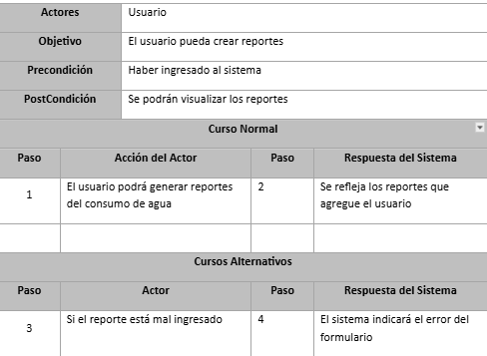
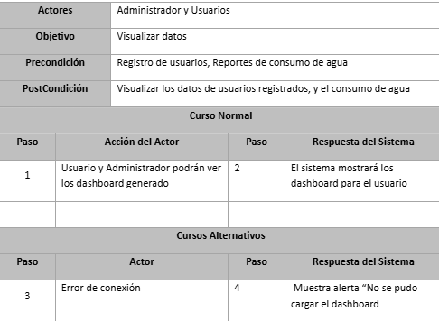
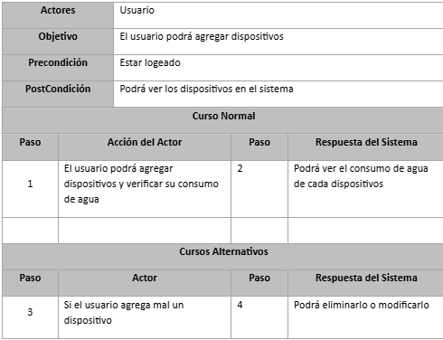
Usuarios

Slide 7
Requerimientos funcionales
R.1 Login acceso seguro al sistema.
R.2 Registrarse permite la incorporación de nuevos usuarios.
R.6 Recuperar contraseña esencial para la continuidad de uso.
R.4 Gestión usuarios administración de cuentas.
R.23 Panel de Administrador gestión centralizada y control del sistema.

Slide 8
Requerimientos no funcionales
R.8 Seguridad protege la información y evita accesos indebidos.
R.9 Rendimiento garantiza que el sistema funcione de forma eficiente.
R.13 Tiempo de respuesta asegura rapidez en la interacción.
R.7 Usabilidad facilita la experiencia del usuario.
R.12 Accesibilidad permite que personas con distintas capacidades puedan usar el sistema.

Slide 9
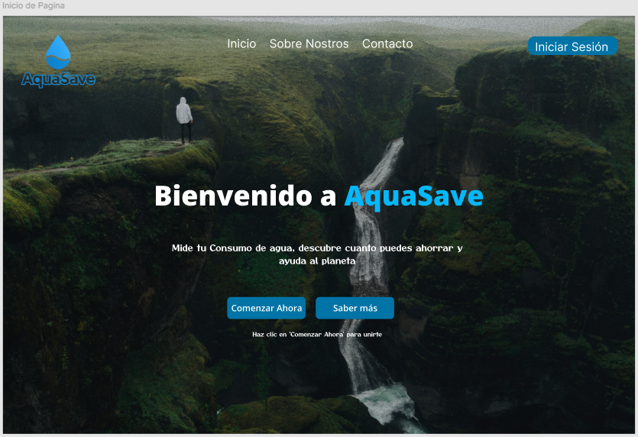
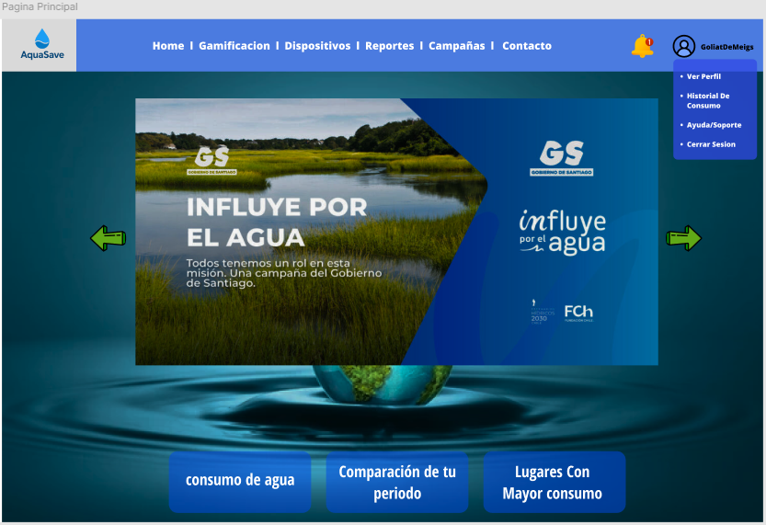
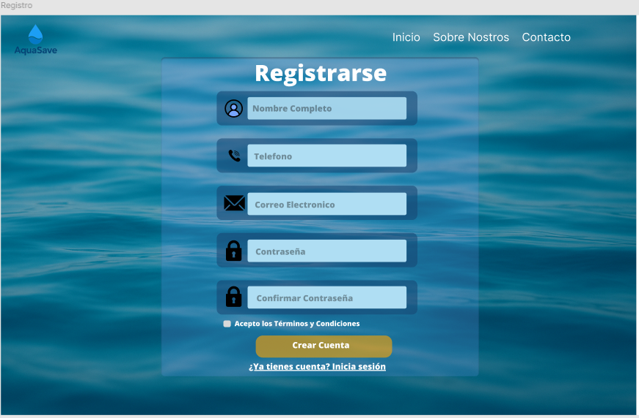
Mockups del Sistema
https://www.figma.com/proto/vEX6PZXbJgIRlI1hNExYe5/aquasave?node-id=0-1&t=3F1W91gopuM1sDY4-1

Slide 10
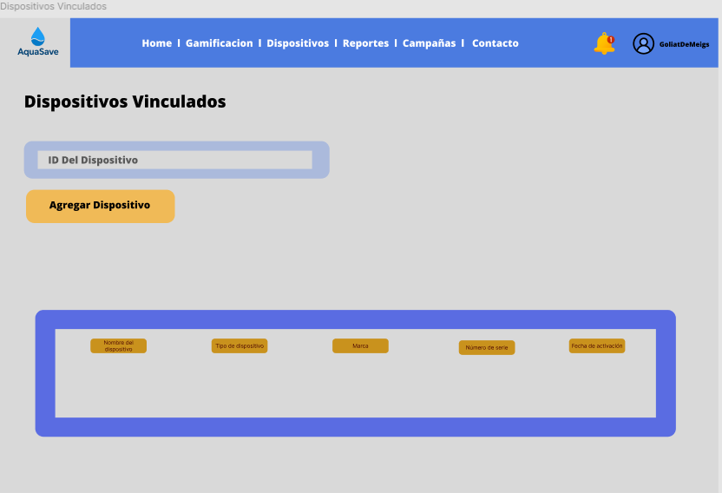
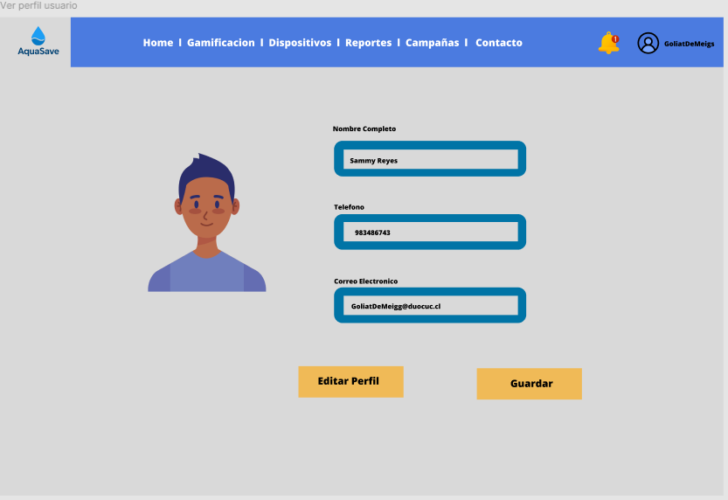
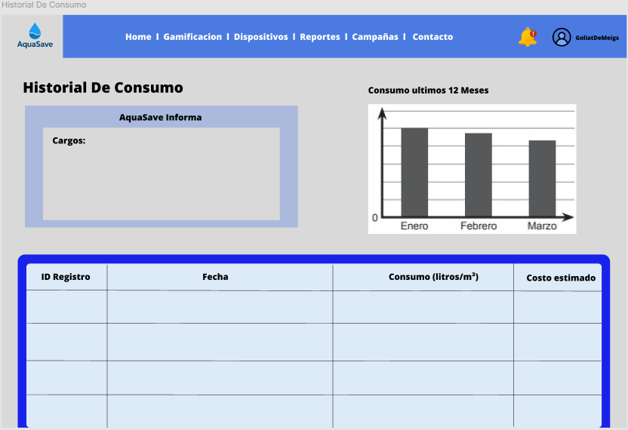
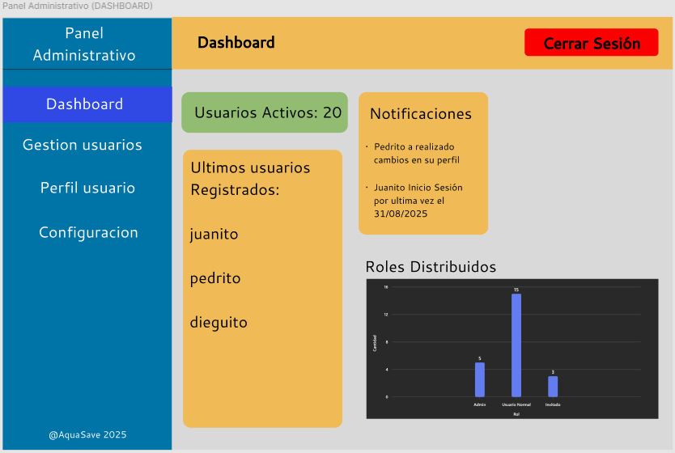
Mockups del Sistema

Slide 11
Hitos Importantes
Nombre Fase | Fechas
Entrega 1° Documentación | 13/09/2025
Desarrollo Software | Sin fechas
Documento(manual de usuario) | Sin fechas
Presentación Final | Sin fechas

Slide 12
Cronograma
El proyecto tendrá una duración de 17 semanas (3,9 meses)
Fase de Planificación: 13 días
Fase de Análisis y diseño: 44 días
Fase de Desarrollo: 55 días
Fase de Pruebas y QA: 14 días
Fase de implementación y cierre: 8 días
Total: 108 días

Slide 13
Costos total por Fase
FASE PLANIFICACIÓN: $ 278.326
FASE ANÁLISIS Y DISEÑO: $ 528.328
FASE DESARROLLO: $ 2.606.668
FASE PRUEBAS QA: $ 562.692
FASE IMPLEMENTACIÓN: $ 359.996
Total: $ 4.336.010

Slide 14
Tecnologías del Desarrollo
Las herramientas que usaremos para el desarrollo: Nextjs, React, Typescript, Tailwind css, Neon Postgres. A continuación se detallaran más.
Next.js y React: Juntos, forman la base de la plataforma. React se usa para crear la interfaz de usuario, y Next.js la optimiza para que sea más rápida y eficiente, facilitando la construcción de la página web y móvil (En este caso solo sera web)
Typescript: Es un lenguaje de programación que nos ayudará a escribir código más limpio y con menos errores, lo que asegura que el proyecto sea más robusto y fácil de mantener a medida que crece.
Tailwind CSS: Se utilizara para dar estilo y diseñar la interfaz de la aplicación de forma rápida. Con sus clases de utilidad, pueden crear la apariencia visual deseada sin tener que escribir mucho código CSS desde cero.
Neon Postgres: Es el servicio de base de datos que se encargará de almacenar todos los datos del proyecto, como el consumo de agua y las alertas. Al ser "sin servidor", se ajusta automáticamente a las necesidades del proyecto, lo que lo hace ideal para el desarrollo.
Este conjunto de herramientas se complementa para construir una solución tecnológica integral y eficiente. Desde la base de datos que gestiona la información hasta la interfaz de usuario que interactúa con las personas, cada componente cumple una función específica, lo que garantiza el éxito del proyecto AquaSave.

Slide 15
Conclusión
La primera fase del proyecto AquaSave, enfocada en la definición y planificación, se ha completado con éxito, sentando una base sólida para el desarrollo futuro. La iniciativa surge como una respuesta directa a una problemática real y relevante en Chile: la falta de control en el consumo de agua en hogares y comunidades, que genera gastos innecesarios y afecta la sostenibilidad ambiental.
En esta etapa, se ha validado la propuesta de solución, que busca ofrecer una plataforma web para el monitoreo en tiempo real del consumo de agua, la detección de fugas, y la entrega de alertas y recomendaciones personalizadas. La factibilidad técnica y académica del proyecto se ha confirmado gracias a la definición de los objetivos, la planificación de las actividades y la selección de herramientas modernas de desarrollo.
En este sentido, AquaSave no es solo un ejercicio académico, sino una solución con potencial impacto económico y social. La finalización de esta fase demuestra la capacidad del equipo para aplicar conocimientos de ingeniería en informática, garantizando la viabilidad del proyecto y su valor formativo para las siguientes etapas de desarrollo.

